Slide 1
Mikrobioreaktorok
Mikrobioreaktorok,
Eldobható mikrobioreaktorokhoz használható szenzorok
Készítette:
Kereki Orsolya,
Orgován Judit

Slide 2
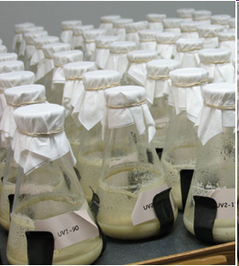
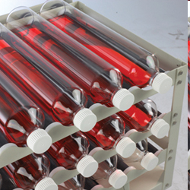
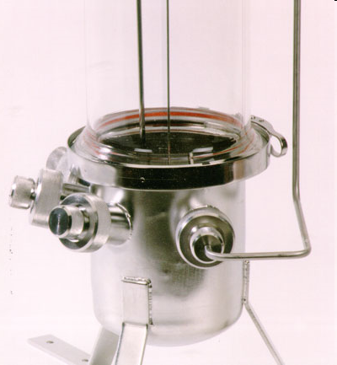
Fermentációs eljárások fejlesztése, optimalizálási kísérletek
Rázatott lombik
Görgetett palack
Laborléptékű kevertetett bioreaktor

Slide 3
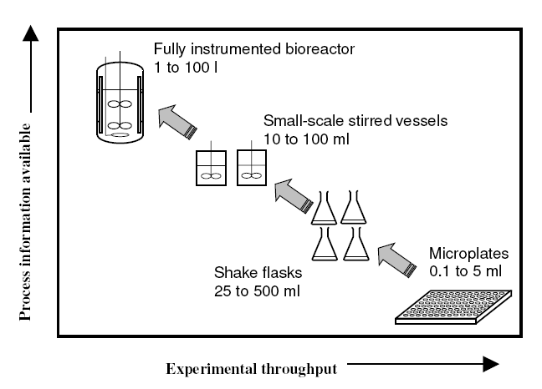
Léptéknövelés

Slide 4
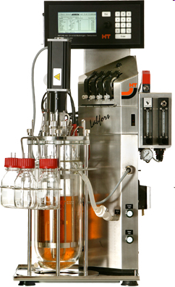
Laboratóriumi léptékű hagyományos kevert bioreaktorok
Előnyök:
hatékonyan szabályozzák a T, pH, DO (kevertetéssel, levegőztetési sebességgel)
jól értékelhető fiziológiai és anyagcsere-adatokat szolgáltatnak a fermentáció különböző szakaszaiban
Hátrányok:
drága (főleg párhuzamosan üzemeltetni)
munkaerő-igény (összeszerelés, takarítás)
bonyolult, nehézkes (berendezés mechanikai komplexitása)

Slide 5
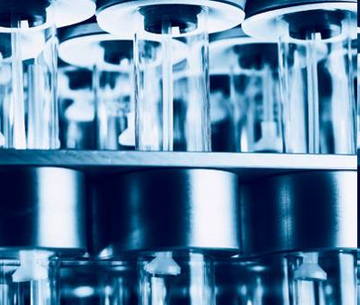
Fejlesztési irányok
a reaktor térfogatának csökkentése
a párhuzamosan végezhető kísérletek számának növelése → nagy áteresztőképesség
Valamilyen szinten ez már ma is megoldott párhuzamosan kapcsolt reaktorokkal → a reaktorok számával egyenes arányban nőnek a kezelési és működtetési teendők:
sterilizálás
összeszerelés
tisztítás
a szenzorok kalibrációja

Slide 6

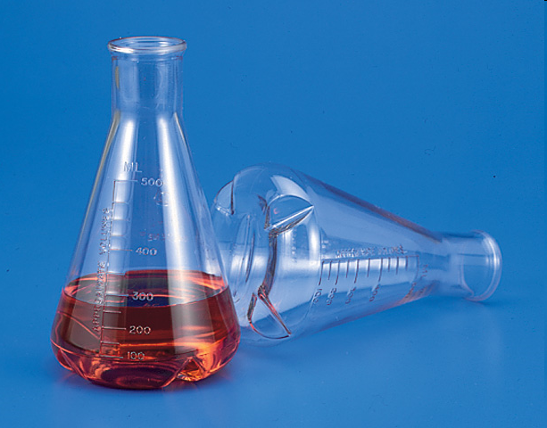
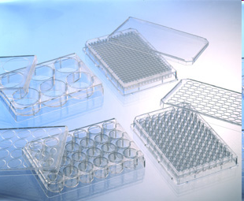
Kémcső, rázatott lombik, mikrotiter lemez egyszerű bioreaktorként
Előnyök:
automatizálási technológiák főleg mikrotiter lemezekre → könnyebb kezelhetőség
Hátrányok:
paraméterek szabályozása nehézkes, kevés lehetőség
nincs on-line adatgyűjtési lehetőség: csak végpont mérése

Slide 7
A megoldás: mikrobioreaktorok
nagy áteresztőképesség (gyorsabb folyamatfejlesztési eljárás)
méretgazdaságosság: tápanyag/reagens, hely, energia megtakarítás
könnyű kezelhetőség, munkamegtakarítás, gazdaságosság
nagyobb teljesítmény, nagyszámú sejtfeldolgozás kis helyen→teszt integritás
beépített felügyeleti és ellenőrzési funkciók (jól szabályozottság, ismételhetőség)
kicsi és megbízható érzékelők (OD, pH, T, DO)
on-line adatgyűjtés (szubsztrát, termék, melléktermék…) → így elkerülhető a mintavétel

Slide 8
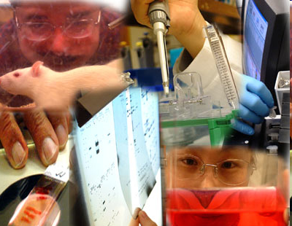
Tudományos kutatások
Fejlesztési irányok:
mikrotiter lemezek adottságainak javítása
rázatott lombik adottságainak javítása
kaszkádrendszerek fejlesztése kevertetett mikrobioreaktorokra
összetett mikrobioreaktorok fejlesztése (mikrofabrikálás)
Mindegyik megközelítéssel meg kell célozni:
parallelizálhatóság
megfelelő O₂-ellátás
vezérelhetőség
automatizálhatóság
különböző szintű léptéknövelés

Slide 9
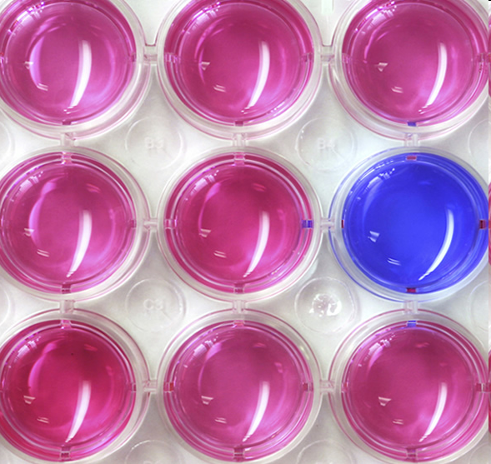
Mikrolemezek
Robotos automatizálással a mintavétel és a pipettázás (így a pH-állítás, DO és T-mérés) megoldott, csak igen költséges
Steril inkubátorban kell dolgozni a fertőzés elkerülése miatt
Korlátozott O₂-átadás (akárcsak a rázatott lombikoknál) mert csak a felszínen keresztül jut be az O₂, és a kevertetetés segít ebben, de nincs direkt levegőztetés

Slide 10
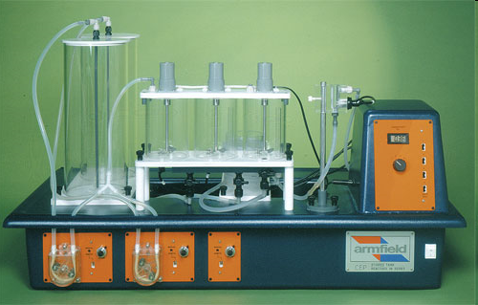
Miniatűr kevert reaktorok
Hagyományos gyártási technológia, jól definiált, jól szabályozható
Drága a léptéknövelése, munkaigényes, ha kaszkádban akarjuk felhasználni (tisztítás, sterilizálás, paraméterek szabályozása, pl. mindegyikben külön pH-mérő)
OD-mérés mintavétellel: levegőztetés miatt fellépő buborékok rontják az eredményeket
Magas sejtkoncentráció –> szóródik a fény, alábecslés

Slide 11
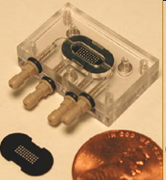
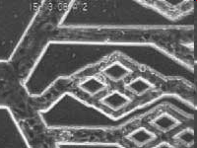
Összetett mikrobioreaktorok
(mikrofabrikálás)
Sok kutató ebben látja a megoldást
A pH-mérés (nehéz integrálni a szenzorokat) és a levegőztetés (μl-es méretben nehéz mozgatni a folyadékot) teljesítménye elmarad az elvárásoktól

Slide 12
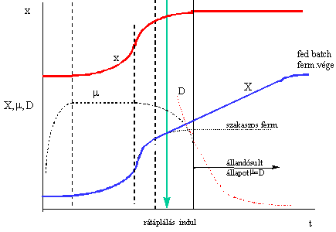
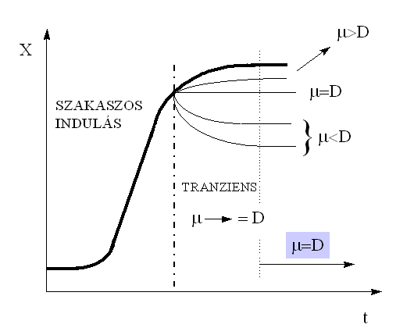
Batch, Fed-batch
Ezekben az esetekben a mikrobák tulajdonságai (méret, összetétel, funkcionális jellemzők) a tenyészet növekedésével változnak
A legtöbb mikrobioreaktor ilyen módon üzemel
a növekedés során a sejtek tulajdonságai folyamatosan változnak
Kemosztát, folytonos
Steady state növekedés csak itt, kinetikai paraméterek és a hozamkonstansok sokkal pontosabban meghatározhatóak
A kísérletekben használt hagyományos folytonos kevert tartályok azonban idő- és munkaigényesek → mikrobioreaktor

Slide 13
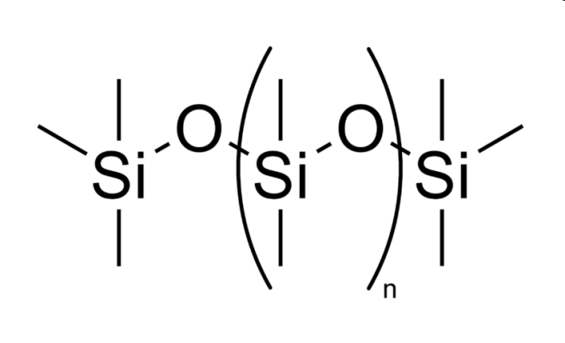
PDMS (poli-dimetil-sziloxán)
PMMA (poli-metil-metakrilát)
jó fényáteresztés
mechanikailag merev
jól alkalmazható biológiai rendszerekhez (biokompatibilitás)
olcsó
egyszerű kezelhetőség
nagy mélység/szélesség arányú, szivárgásmentesen lezárható csatornák alakíthatók ki
a lamináris áramlások biztosíthatóságának érdekében a folyadékterek felületi érdessége pontosan kézben tartható
csatlakoztatható külső, makroszkopikus áramlási rendszerekhez (csatolóelemek megvalósítására is alkalmas technológia)
egyéb érzékelőelemekkel is integrálhatók

Slide 14
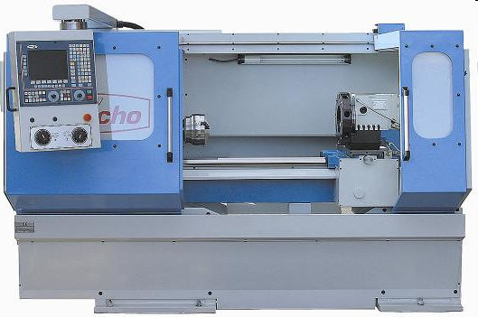
PDMS formálási eljárások
CNC technológia (computer numerical control)
Számjegyes vezérlésű megmunkálás
Előzetes tervrajz alapján számítógépes vezérléssel a gép megmunkálja a formát

Slide 15
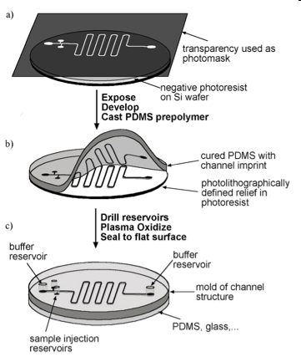
Fotolitográfiás eljárás
Si-hordozó: ebből fotolitográfiás eljárással alakítják ki a mesterdarabot
A mesterdarabra a kívánt vastagságban felöntik/felcentrifugálják a PDMS-t, melyet hőkezeléssel térhálósítanak
Kikeményítés után rugalmas, lefejthető darabot kapunk, mely a mesterdarab negatívja
Ez jól tapad bármilyen Si-bázisú hordozóhoz, ezért jól zár, ill. tömít

Slide 16
Mikrobioreaktor batch fermentációkhoz
Térfogat: 150 μl
Kevertetés: kis mágnesmagokkal, gyűrű alakúak, 6mm karok, 0,5 mm vastagság
pH-mérés: fluoreszcens szenzorral
DO-mérés
OD-mérés

Slide 17
Mikrobioreaktor batch fermentációkhoz
PMMA borítás: ez a réteg tartalmazza a csatornákat, ez maga a mikroreaktor
Kis kamra a közepén (d=10 mm, mélység:1 mm)
3 kis csatorna: beoltás, vízzel való feltöltés (500 μm mélység, 500 μm szélesség)
PDMS gázáteresztő membrán: elválasztja a folyadék- és a gázteret, megakadályozza a befertőződést és a szomszédos lemezek közötti kapcsolatot
PDMS tömítés (5 mm):
megkönnyítse a szerelést
biztosítja a hermetikus zárást
kapcsolatot teremt a folyadékcsatornák között

Slide 18
h=300 mm → ebből eredő víznyomás enyhén felfelé domborodva tartja a membránt → teljes térfogat: 150 μl
Víz passzív rátáplálása: állandó térfogatot tart, mivel a víz a membránon keresztül párolog, pótolni kell, hosszú ideig üzemeltetve ez jelentős térfogatveszteség lenne
Elágazó optikai szálak vannak felülről és alulról a kamrába vezetve: ezek vezetnek a LED-ekhez, illetve a fotodetektorokhoz:
Narancs(600 nm): OD
Kék/zöld (505 nm), kék (465 nm): DO, pH
Notes:
Spin coating: egységes vékony filmréteg kialakítása lapos hordozón
4,3+/- 0,4 μl/h 37°C-on

Slide 19
Mikrokemosztát
4PMMA + 2 PDMS
3 alsó PMMA: bioreaktor kamra és összekötő csatornák
PDMS mebrán: levegőztetés
PDMS tömítés (5 mm):
megkönnyítse a szerelést
biztosítja a hermetikus zárást
kapcsolatot teremt a folyadékcsatornák között
Egy plusz saválló háló is be van rakva: nem tud a membrán mozogni a változó víznyomás hatására, áll. térfogat, viszont csökken az O₂-ellátás, de ez a kevertetéssel kompenzálható

Slide 20
Mikrokemosztát
4PMMA + 2 PDMS
PMMA réteg: mechanikai stabilitás
Kis csatlakozó nyílások vannak a felső PMMA-rétegbe fúrva, ezeken keresztül:
betáplálás (beoltás és tápoldat adagolás), illetve elvétel (mintavétel és a hulladék eltávolítása)
Nyomásvezérelt betáplálás
Integrált pH, OD, DO mérés

Slide 21
Hőmérséklet-szabályozás
Kemotaxis-kontroll: a mozgékony baktériumok a betáplálásnál elkezdenének a tápanyagforrás felé vándorolni
Lokális fűtéssel 70°C-on tartják a betápot → a kemotaxis hajtóerejével ellentétesen hatnak
Az elvételnél pedig hűtést alkalmaznak: 4°C itt van egy 40μl-es elfolyó tartály, amelyben ezt a hőmérsékletet tartva, csökkentik a mikrobák metabolikus aktivitását, ezzel az off-line mintavételt megkönnyítik

Slide 22
Fed-batch mikrobioreaktor
A pH- és a glükóz-koncentráció szigorú szabályozása esetén
Vannak mikrobák, melyek a túl magas c(glü) illetve túl alacsony DO esetén savat termelnek, amely megváltoztatja a környezetet, és a szaporodási kinetikájuk nem vizsgálható
Párolgás-vezérelt: a folytonos betáplálás következtében a térfogat jelentősen nőhet, amely ilyen μl-es méret esetén nem elhanyagolható, így az állandó térfogatot a víz párolgása biztosítja a PDMS-membránon keresztül
Aktív transzport is szükséges: mikroszelepeket használnak, ezekkel szabályozzák a bázis- és savadagolást (pH-állítás), illetve a glükóz vagy egyéb szénforrás adagolását (DO és OD szabályozása); vezérlőprogram segítségével visszacsatolás, és a szelepek irányítása

Slide 23
Fed-batch mikrobioreaktor
Réteges felépítése a kemosztátnál látottakhoz hasonló
h=25 cm, 2500 Pa víznyomás biztosítja az állandó 230 μl-es térfogatot
A- beoltás
B- víz pótlás
C- elfolyó a beoltás alatt, egyébként zárva
D- bázis adagolás
E- sav/glükóz adagolás

Slide 24
Fed-batch mikrobioreaktor

Slide 25
Integrált mikrobioreaktor kazetták, összetett rendszerek
Valóban nagy áteresztőképességű módszerekhez az egyedi chipek párhuzamos működtetése szükséges, amelyhez meg kell teremteni a technikai hátteret:
gyors beállítási lehetőségek
valós idejű adatgyűjtés
eldobható, és cserélhető kazetták
csökkenteni az összeszerelési időt, minél kevesebb mozgatható elem, minél integráltabb elemek

Slide 26
Ajánlott a rendszert két nagy részre elkülöníteni:
Kazetta + külső szabályozó és mérési rendszer
Elvárások a kazettával szemben:
Olcsó anyagból készüljön
Nagy léptékben, mennyiségben előállítható legyen
Zökkenőmentesen összekapcsolható legyen a szabályozó- és mérőrendszerrel: mind az adatgyűjtés (optikai csatlakozók), mind a fizikai kapcsolat (áramlástechnikai csatlakozók) szempontjából
Egyéb elvárások:
Egyidejű mérés és adatfeldolgozás nagyfrekvenciájú adatgyűjtő kártyák és megfelelő informatikai háttér segítségével
Teljes körűen integrált rendszer
Felhasználóbarát

Slide 27
A rendszer 4 részből épül fel
készülékház: ezen belül van kialakítva a kazetta helye, mely cserélhető
áramlástechnikai csatlakozók, szelepek csövek, külső tartályok → gyors beállítást tesznek lehetővé
optikai szálak és csatlakozó a készülékházban rögzítve: alul és felül csatlakoztathatóak a mikroreaktorokhoz
LED-fényforrások és fotodetektorok
adatgyűjtő és szabályozó rendszer
Elektronikai kábel
Folyadékáram
Tápegység
Optikai szálak

Slide 28

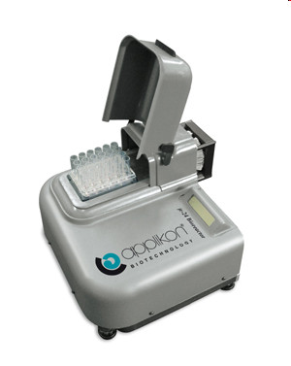
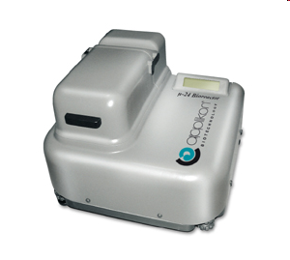
Kereskedelmi termékek
Applikon Micro 24 Bioreactor
nagy áteresztőképességű fermentáció és sejttenyésztés
24 szabályozott bioreaktor 1 mikrotiteren

Slide 29
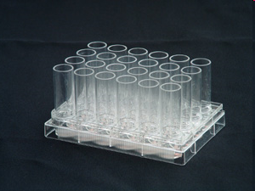
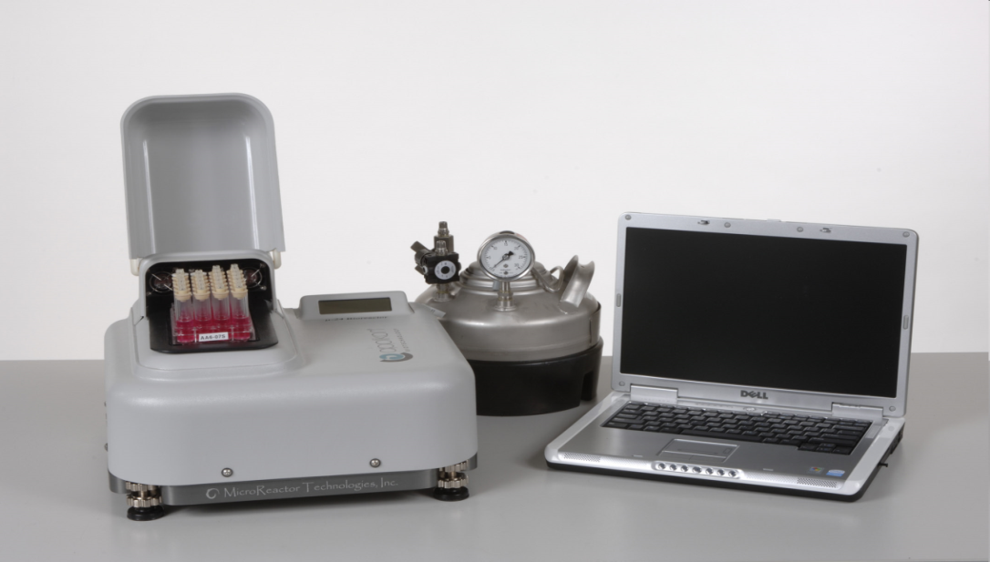
Eldobható kazetta: 24 egyénileg szabályozható, 10 ml-es reaktor
Mindegyik független T-, pH-, és DO-szabályozással rendelkezik
Laptop irányítja a rendszert
Adatok folyamatosan mentve, a képernyőn az események követhetőek
Az OD real-time mérése nem megoldott, nagy hiányosság sejttenyésztéssel kapcsolatos eljárásokban

Slide 30
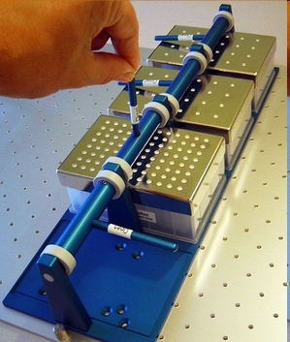
Micro-Flask by Duetz
24-, illetve 96 –helyes lemezek
Rázatott lombikkal megegyező O₂-átadás és ismételhetőség
enzimaktivitás mérése, szekunder metabolitok vizsgálata
klónkönyvtárak szűrése
nagy aktivitású, nagy termelékenységű mutánsok szűrése
összehasonlító vizsgálatok
tápközeg optimalizálási vizsgálatok

Slide 31
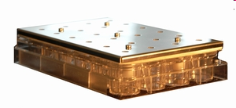
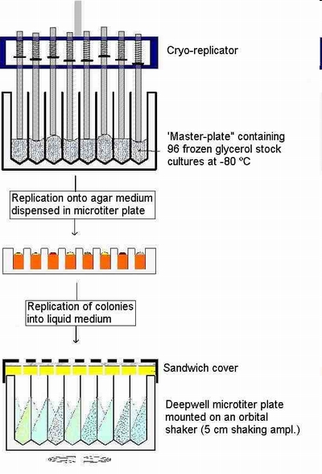
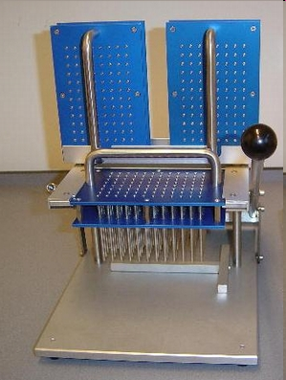
Szedvicsszerű kialakítás: zárófedélnek köszönhetően erőteljes kevertetés lehetséges, minden üreg önálló bioreaktor, nincs köztük keveredés, erős levegőztetés
Szorító biztosítja a jó zárást, megakadályozván az átfertőzést
Krioreplikátor
Speciális rugós eszköz
Évekig életképes törzsek állíthatóak elő fagyasztással

Slide 32

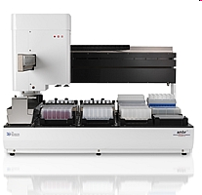
24 mikrobioreaktor
10-15 ml
Automatizált folyadékkezelés: betáplálás, mintavétel, bázis adagolás
Integrált opcionális sejtszámláló
Steril műveletek biztosíthatóak

Slide 33

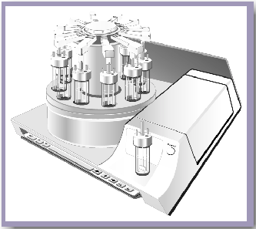
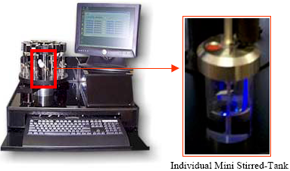
12 mini kevertetett reaktor
35 ml
pH, DO, OD mérése, előzetesen kalibrált szenzorokkal → nem kell mintát venni
opcionális T-szabályozás széles tartományban vízfürdővel
keverési fordulatszám: 10-1000 RPM
választható beépített monitor
autoklávozható reaktorok
eldobható tartályok (sterilitás, nincs tisztítási lépés)

Slide 34

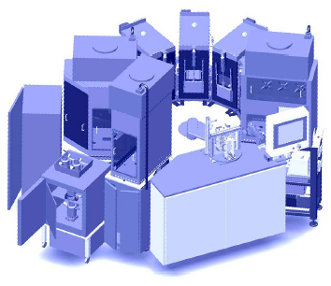
nagy számú reaktort kezel egyszerre (akár 1512)
pH, OD, DO mérése
pH-szabályozás
30-800 μl
batch / fed-batch
rendszerbe kapcsolható, amely a különböző kísérleti lépéseket elvégzi (a termék minőségi és mennyiségi analízisét is)

Slide 35


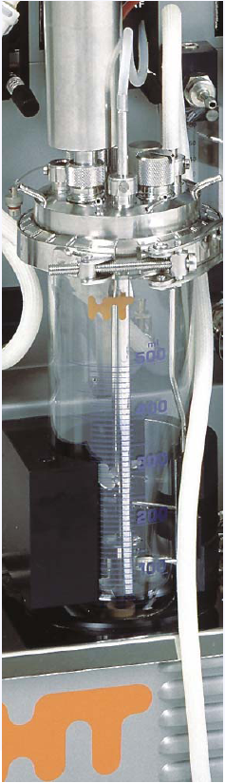
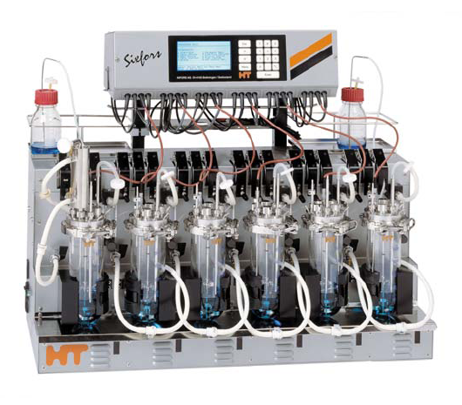
200-500 ml
batch/ fed-batch/ folytonos
6 egyénileg szabályozott minifermentor
egy mikroprocesszor végzi az irányítást
pH, DO, T, keverési sebesség mérése
pH-szabályozás, időprogram szerinti tápanyag-adagolás

Slide 36

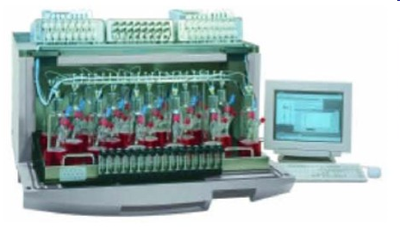
16 oszlop
200-500 ml
klasszikus fermentorokéhoz hasonló O₂-átadás
pH-szabályozás, tápanyag-adagolás
autoklávos sterilizálás
itt is mikroprocesszoros irányítás
adatelemző program
http://www.infors-ht.com

Slide 37
Források
Microbioreactors for bioprocess development, Zhang, Z.; Massachusetts Institute of Technology, 2006.
Integrated microbioreactor arrays for high-throughput experimentation, Lee, H.; Massachusetts Institute of Technology, 2006.
Miniature bioreactors: current practices and future opportunities, Betts, J.I.; Baganz, F.; Microbial Cell Factories 2006, 5:21

Slide 38
Tartalom
1. Bevezetés
2. In situ, ex situ és online szenzorok
3. Ex situ mérésekhez használt eldobható mintavevő egységek
4. Közvetlen optikai szenzorok
5. Optikai kemoszenzorok
6. In situ mikroszkópia
7. Vezetésmérő szenzorok
8. UH-on alapuló szenzorok

Slide 39
Bevezetés
élelmiszeripar, gyógyszeripar -> egyre nagyobb érdeklődés az eldobható reaktorok iránt
a produktivitás és a termék jobb minőségének érdekében részletes monitorozásra van szükség: szenzorok kellenek
előnyök:
  előre sterilizáltak
  nem szükséges elmosni őket használat után
  gyorsabb folyamatfejlesztés és optimalizálás (főként gyógyszeriparban fontos)
  kiegyensúlyozottabb költségeloszlás (olcsóbb beruházás, de magasabb felhasználási költségek)

Slide 40
In situ, ex situ én online szenzorok
Összehasonlítás:
  In situ:
    A reaktoron belül, közvetlenül mérünk
  Ex situ:
    A reaktoron kívül mérünk
  Online:
    A mérendő anyagot egy vezetékbe vezetjük, és ott mérünk

Slide 41
In situ, ex situ és online szenzorok
In situ és online szenzorok:
folytonos információáramlás
rövid reakcióidő
direkt kapcsolatba léphetnek a médiummal -> sterilizálhatónak kell lenniük
Ex situ szenzorok:
nincsenek közvetlen kapcsolatban a bioreaktorral
steril mintavevő egységre van szükség

Slide 42
Ex situ mérések - Mintavételezés
Eldobható mintavevő egységek:
  a mintavételezés során meg kell tartani a tenyészet sterilitását
  gyakori mintavételezés -> hatékony szabályozás
  a mintavétel invazív
    nagy a befertőződés veszélye
    stresszhatás -> változás a tenyészetben

Slide 43
Ex situ mérések - mintavételezés
Sejtmentes mintavételezés
  steril szűrővel ellátott cső egy perisztaltikus pumpára kötve
  olcsó, könnyen eldobhatóvá alakítható
  hátrány: nagy holttér
Sejtes mintavételezés
  nehezebb a sterilitás fenntartani
  meg kell akadályozni, hogy a levett mintában elinduljanak a lebontó folyamatok
    fagyasztással
    inaktiváló szerek hozzáadásával

Slide 44
Ex situ mérések – sejtes mintavételezés
sterilitási problémák kiküszöbölése:
  hő hatására könnyen összeforrasztható, termoplasztikus csövek alkalmazása
  egy elősterilizált mintavételező edényt hegesztenek a zsákreaktor mintavevő moduljához
  a mintát belepumpálják az edénybe, majd az összeköttetést hősugárzással lezárják
  egyszerű mintavételezés, beszennyeződés nélkül

Slide 45
Ex situ mérések – sejtes mintavételezés
Cellexus rendszer:
  a mintavételezés egy fecskendővel történik
  elősterilizált Luer csatlakozóval kapcsolódik a bioreaktorhoz
  a csatlakozó egy egyirányú szelepet tartalmaz, ezzel kerülik el a minta visszafolyását a reaktorba
  a rendszer kis tasakokba gyűjti a mintát, melyeket hegesztéssel zárnak le

Slide 46
Ex situ mérések – sejtes mintavételezés
Millipore rendszer
  sokféle reaktorhoz illő csatlakozó
  számos rugalmas, egyenként nyitható vezeték
  a mintavételezés során egy vezetéket megnyitnak, melyből a minta az edénybe áramlik, amit aztán hegesztéssel választanak le
  5-1000 ml

Slide 47
Ex situ mérések – sejtes mintavételezés
Cellexus és Millipore rendszerek hátránya:
  Modulonként minták száma korlátozott
  Nem automatizálható

Slide 48
Közvetlen optikai szenzorok
működésük alapja az elektromágneses hullámok és a molekulák ütközése
az optikai mérés nem invazív, folytonos
a különböző folyamatok paraméterei gyakran párhuzamosan is mérhetők
mivel az optikai szenzoroknak nincs időbeli késésük, a valós idejű monitorozás is megvalósítható

Slide 49
Közvetlen optikai szenzorok
az optikai detektor üvegszállal érintkezhet a reaktorral, így fizikailag el van választva tőle
  a drága analitikai rendszer újra felhasználható
in situ és online alkalmazhatók
  online mérések esetén: buborékok -> veszély
2 típus:
  fluoreszcens szenzorok
  IR spektroszkópia

Slide 50
Közvetlen optikai szenzorok – fluoreszcens szenzorok
a reaktorhoz egy átlátszó megfigyelő ablakon keresztül csatlakoznak
in situ és online módon is alkalmazhatók
néhány szenzor a NAD(P)H mérésére lett optimalizálva:
  alapja: ha egy sejttenyészetet megvilágítanak λ=340-360nm –es fénnyel akkor a redukált adenin dinukleotidok (NADH,NADPH) λ=460nm-es fénnyel fluoreszkálnak

Slide 51
Közvetlen optikai szenzorok – fluoreszcens szenzorok
2D fluoriméter
  A mintában található összes fluorofór egymás mellett detektálható
  280-700 nm-es tartományon belül mérnek, 1 perces ciklusokban, színszűrőkkel

Slide 52
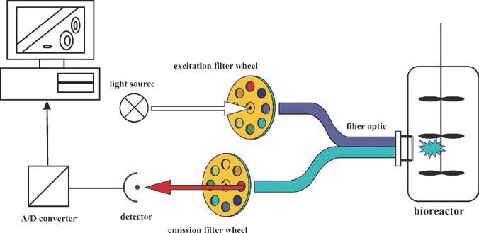
Közvetlen optikai szenzorok – fluoreszcens szenzorok

Slide 53
Közvetlen optikai szenzorok – ir spektroszkópia
alapja: két különböző törésmutatójú közeg találkozásánál a fénysugár behatol a kisebb törésmutatójú közegbe
jelenség neve: eltűnő hullám

Slide 54
Közvetlen optikai szenzorok – ir spektroszkópia
Capnostat 5 rendszer
  gáz fázisban történő CO₂ mérést tesz lehetővé
  2 részből áll: egy mérő cellából és egy áteresztő kamrából
  az infravörös sugárzás áthatol az áteresztő kamrán, mely a reaktor egy gázelvezető portjához van csatlakoztatva
  a fotodetektor méri a megmaradó intenzitást, így biztosítva, hogy a mérés független legyen a fényforrás intenzitásától

Slide 55
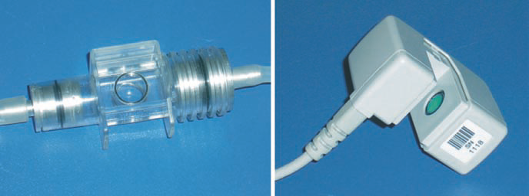
Közvetlen optikai szenzorok – ir spektroszkópia
mérőcella
Capnostat 5 szenzora

Slide 56
Optikai kemoszenzorok
a közvetlen mérés nem mindig megoldható-> optikai tulajdonságokkal rendelkező indikátorokat használunk
az optikai detektor és a jelátalakító üvegszállal van összekapcsolva
a jelátalakítót a reaktorba helyezik el (fogyóeszköz), a külső mérőeszköz újra használható
in situ vagy online módon használható
fajtái:
  O₂
  pH mérő
  CO₂

Slide 57
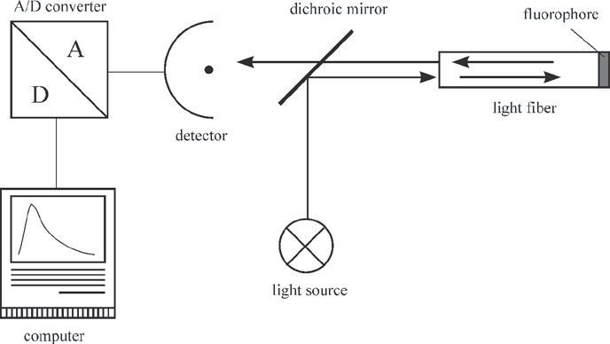
Optikai kemoszenzorok
Egy üvegszálas optikai szenzor általános felépítése

Slide 58
Optikai kemoszenzorok
Optikai O₂ szenzorok:
mérés alapja: a molekuláris oxigén fluoreszcenciájának csillapodása
az optikai szál egyik felére egy fluoreszcens festéket kapcsolnak, míg a másik felén egy gerjesztő fényforrást helyeznek el (pl. LED)
a fluoreszcencia ideje és intenzitása a festék körüli oxigénkoncentráció függvénye

Slide 59
Optikai kemoszenzorok – Oxigén szenzorok
Előnyök:
  Kicsinyíthetők – kis térfogatok mérhetők nagy térben
  Nem reaktív módszer, diffuzió limitált helyeken is megoldható a mérés
  Folyadék és gáz fázisban is alkalmazhatók
Hátrányok
  Stabilitásuk limitált, főleg intenzitásmérés szempontjából

Slide 60
Optikai kemoszenzorok
Optikai pH szenzorok:
száloptikás pH mérésekre fluoreszcencián és abszorpción alapuló pH indikátorok is alkalmazhatóak (pl: fluoreszcein, 8-hidroxi-1,3,6-pirén triszulfonsav, fenolvörös, krezolvörös)
előnyök:
  miniatürizálhatók
  1 μm-nél kisebb átmérőjűek
  válaszidejük a másodperc ezredrésze
  lehetőség van velük sejten belüli mérésekre
hátrányok:
  kis mérési tartomány (3 pH egység)
  érzékenyek az ionerősség változására
  autoklávozás, elúció -> festékek érzékenysége csökken
  kovalensen kötött festékek -> stabilabbak

Slide 61
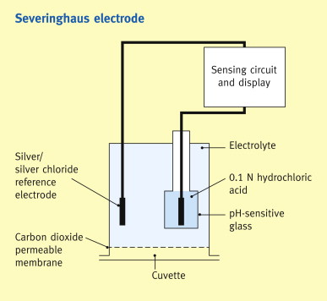
Optikai kemoszenzorok
Optikai CO₂ szenzorok:
a Severinghaus elektródhoz hasonló elven működnek
  karbonát puffer, benne egy pH és egy referenciaelektród
  CO₂-re permeábilis membrán
  a karbonát puffer pH értékét mérik, ami egyensúlyban van a CO₂ parciális nyomásával
  a puffert gyakran kell cserélni (ionerősségre érzékeny a szenzor)
  mivel a puffer és a médium lassan keveredik a membránon keresztül, ezért a szenzor reakcióideje percekben mérhető

Slide 62
In situ mikroszkópia
vizsgálható vele: a sejtek koncentrációja és morfológiája
két, szétszerelhető egységből áll
reaktor rész
  a bioreaktorba helyezhető
  tartalmaz egy mintavevő zónát, melyet két zafírablak határol
  a zónán áthaladó sejteket a CCD kamera érzékeli
optikai rész
  két csúszka van benne
    az egyik a mintavevő zóna magasságát szabályozza (sejttípustól függően)
    a másik az objektívhez csatlakozik és a kép fókuszálására szolgál

Slide 63
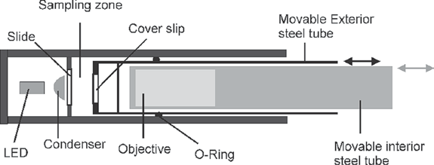
In situ mikroszkópia
Felépítés:

Slide 64
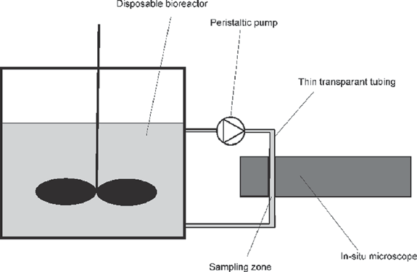
In situ mikroszkópia
Eldobható változatok:
Megkerülő vezetékes
  előny: nem kell változtatni a készülék hardverjén
  nehézségek:
        váltakozó mintaáram
        sejtekre fókuszálás

Slide 65
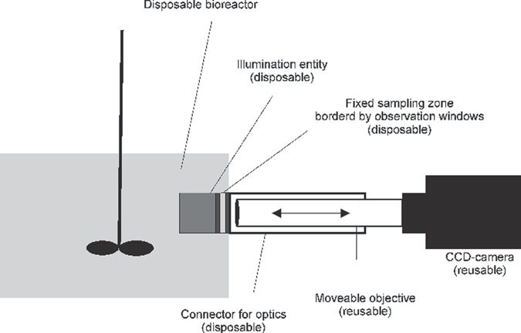
In situ mikroszkópia
Átalakított reaktor szegmens
fix mintavevő zóna -> sejttípustól függő modulokra van szükség
eldobható, reaktorba integrálható
    gyűjtőlencsék
    LED
    két üvegablak
újrahasznosítható:
    Objektív
    CCD kamera

Slide 66
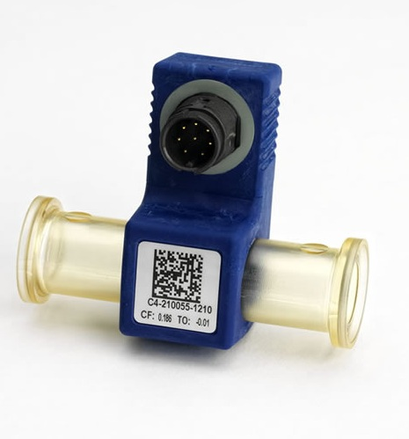
Vezetésmérő szenzorok
váltóáramú feszültségforrás feszültséget bocsát ki két, egymáshoz közel lévő, párhuzamos elektródra
  köztük lévő teret a mérendő anyag tölti ki
a két elektród közti áramot és feszültségesést mérve az ellenállás az Ohm-tv. alapján számítható
a mért ellenállás és a vezetés közti kapcsolatot a sejtkonstans adja meg:
κ_{sejt}= κ R
a rendszert kalibrálni kell egy ismert vezetőképességű oldattal

Slide 67
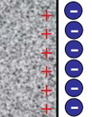
Vezetésmérő szenzorok
Probléma: elektromos kettősréteg kialakulása az elektród felületén
Megoldás: 4 elektródos rendszer
4 párhuzamos elektród
  2 külső a váltófeszültséghez van kapcsolva és vezeti az áramot
  2 belső méri a feszültségesést, nincs rajta áram, így nem is polarizálódik
a vezetés erősen hőmérsékletfüggő->25°C-n mérünk

Slide 68
Ultrahang szenzorok
az UH-t egy piezoelektromos kristállyal állítjuk elő
az adó és a fogadó a reaktoron kívül helyezkedik el
az adó UH-ot bocsát ki, mely áthalad a folyadékon, visszhangját méri a fogadó
előnyök:
  in situ és online készülékekben is noninvazívan elhelyezhetők
  nincs szükség reagensre használatukhoz
  teljesítményigényük alacsony
  hosszú ideig stabilak
  rövid válaszidő

Slide 69
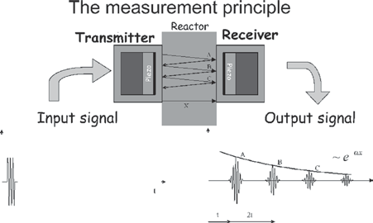
Ultrahang szenzorok
UH sebessége és gyengülése a reaktorban lévő anyagtól függ
A gyengülés számítása: a jel amplitúdójának exponenciális csökkenéséből
A jel sebességének számítása: hullámok közti időből

Slide 70

Ultrahang szenzorok
A hullám sebessége az alábbi képlet szerint függ a folyadék sűrűségétől:
Κ – függ a hőmérséklettől, ezért kalibrálás szükséges
Κ – adiabatikus összenyomhatóság
φ- sűrűség

Slide 71
Kérdések
Hogyan néz ki a léptéknövelés általános sémája? Hány lépcső van benne?
Mik az előnyei és a hátrányai a ma alkalmazott laboratóriumi léptékű eszközöknek? (kevert reaktor, rázatott lombik, mikrotiter lemez)
Milyen irányokat kell megcéloznia a fejlesztéseknek? Miért van szükség a mikrobioreaktorokra?
Milyen tulajdonságokkal jellemezhetőek a mikrobioreaktorok?
Miért alkalmazzák szívesen a PDMS és PMMA alapanyagokat?
Miért van szükség a hőmérséklet-szabályozásra a mikrokemosztátnál?
Milyen technikai háttérre van szükség a chipek integrálásához?
Milyen elvárásaink vannak az integrált chipek összetett rendszerével szemben?
Hogyan épül fel általánosan egy összetett rendszer?
Milyen paramétereket tudnak mérni, illetve mik a hiányosságaik a kereskedelmi mikrobioreaktoroknak?

Slide 72
Köszönjük a figyelmet!

